Slide 1
ОТЧЕТ О РЕАЛИЗАЦИИ ПРОЕКТА
«Волшебные цветы»

Slide 2
Ребенок – это маленький росток,
Который холим, любим и лелеем
Ребенок – это маленький цветок,
Мы всей душой его согреем.
Пусть на большом его пути,
Погода будет только ясной
Расти, росточек наш, расти,
И превратись в цветок прекрасный.

Slide 3
Актуальность: Экологическое воспитание – одно из основных направлений в системе образования, это способ воздействия на чувства детей, их сознание, взгляды и представления. Дети испытывают потребность в общении с природой. Они учатся любить природу, наблюдать, сопереживать, понимать, что наша Земля не сможет существовать без растений, так как они на только помогают нам дышать, но и лечат от болезней.
Цветы – это не только красота, но часть живой природы, которую надо беречь и охранять, и конечно же знать.
Знать строение цветка, его внешний вид, особенности, целебные свойства.
Сорвать цветок, может каждый, а вот сказать какой цветок сорвал, далеко не все.

Slide 4
Цель: Знакомство с разнообразием цветущих растений, их строением, условиями, необходимыми для их роста, формирование осознано-правильного отношения к представителям растительного мира, развитие творческих способностей детей.

Slide 5
Задачи:
1. Углублять знания детей о цветах и их разнообразии.
2. Упражнять в классификации цветов, закреплять понятия: комнатные растения, садовые, луговые, лесные цветы.
3. Закреплять умение отражать полученные впечатления в рисунках, творческих работах.
4. Формировать бережное отношение к цветам, развивать желание ухаживать за цветами.
5. Воспитывать любовь к прекрасному, красоте окружающего мира

Slide 6
Тип проекта: исследовательно-творческий
Вид проекта: групповой
Продолжительность: среднесрочный
Возраст детей:
5-6 лет

Slide 7
Участники проекта:
Воспитатель
Родители
Дети

Slide 8
Формы работы:
Занятие
Игры
Наблюдение
Беседы
Праздники

Slide 9
Этапы проекта:
- подготовительный
- основной
- заключительный

Slide 10
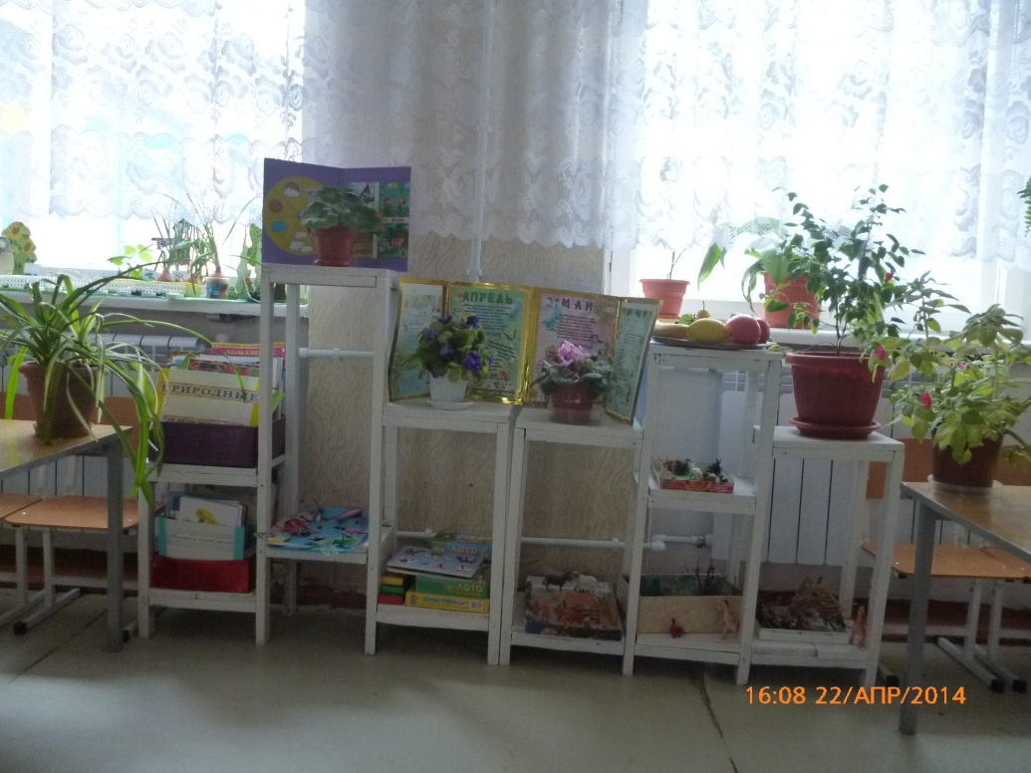
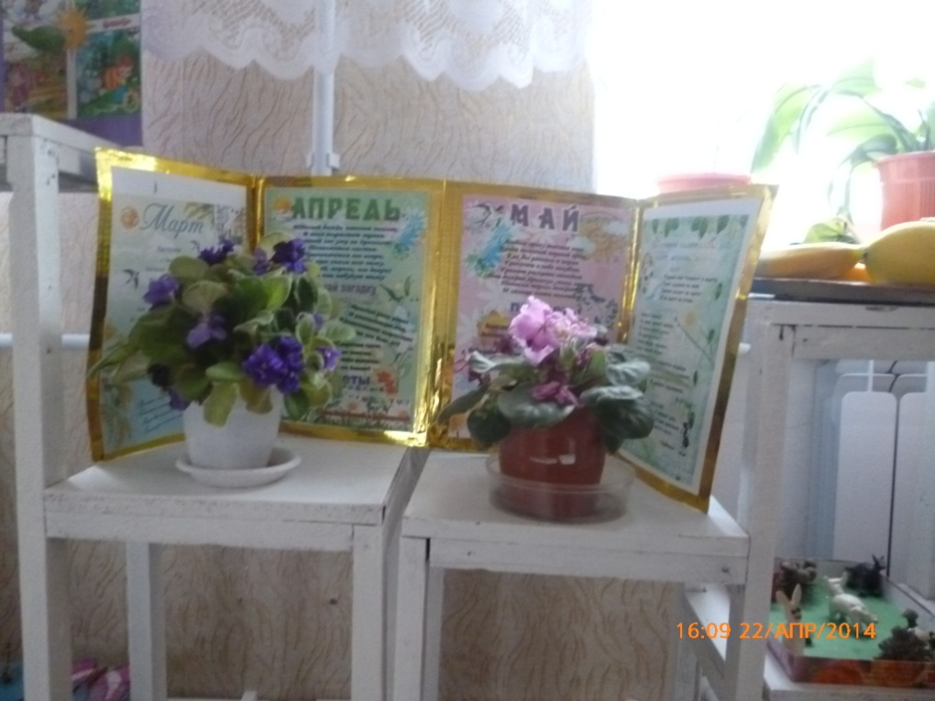
Уголок природы с наличием разнообразных комнатных растений

Slide 11
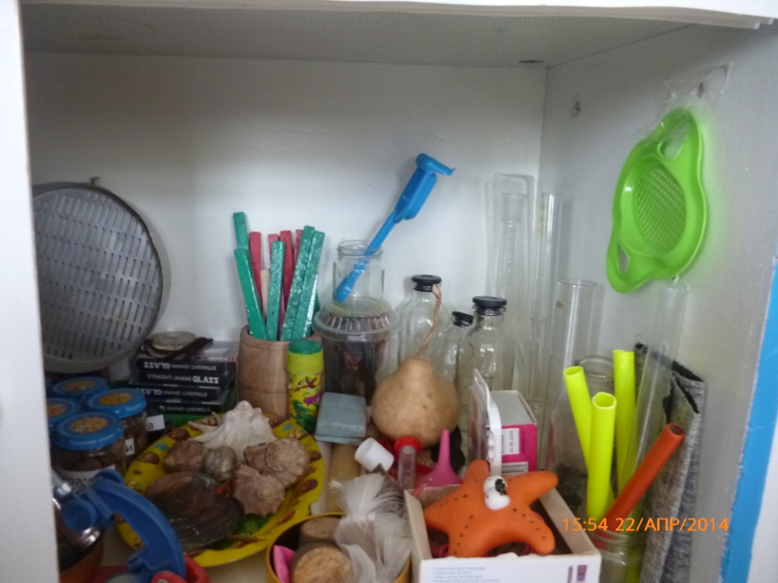
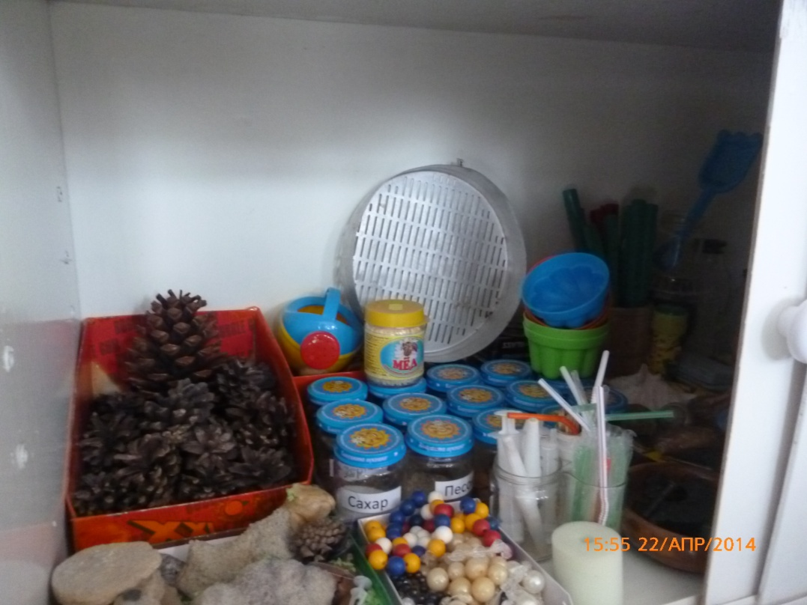
Центр экспериментирования

Slide 12
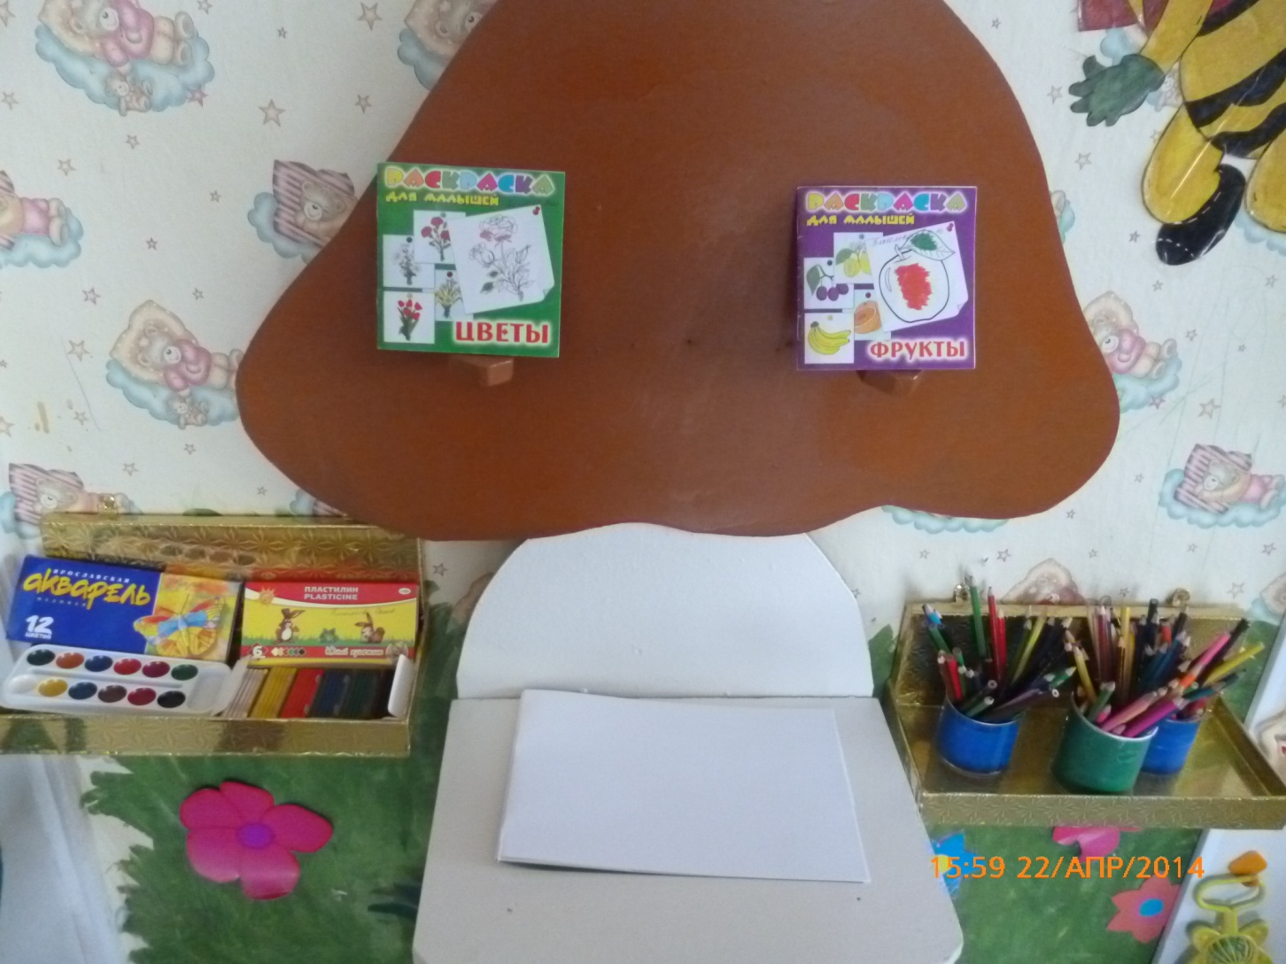
Центр творчества

Slide 13
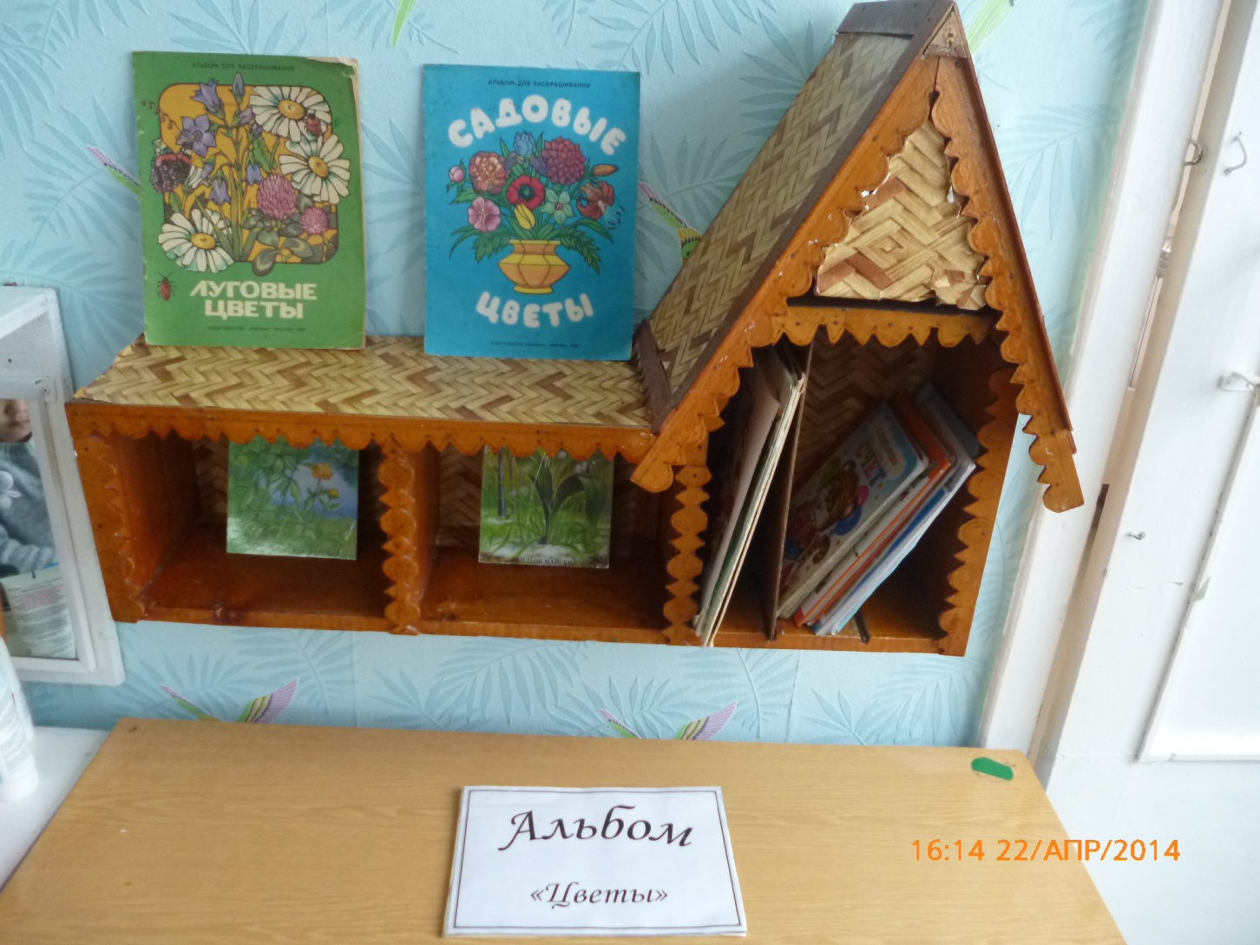
Книжный уголок

Slide 14
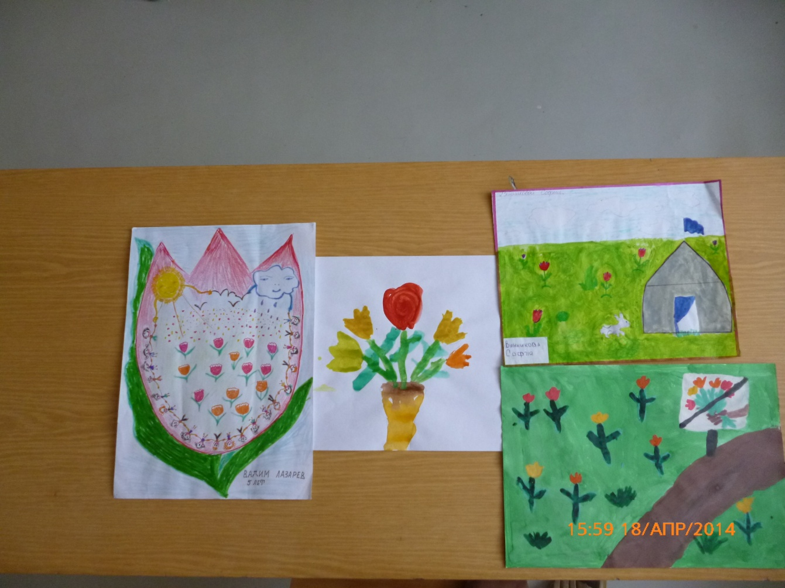
Участие родителей в проекте
Выставка рисунков «Сохраним природу»

Slide 15
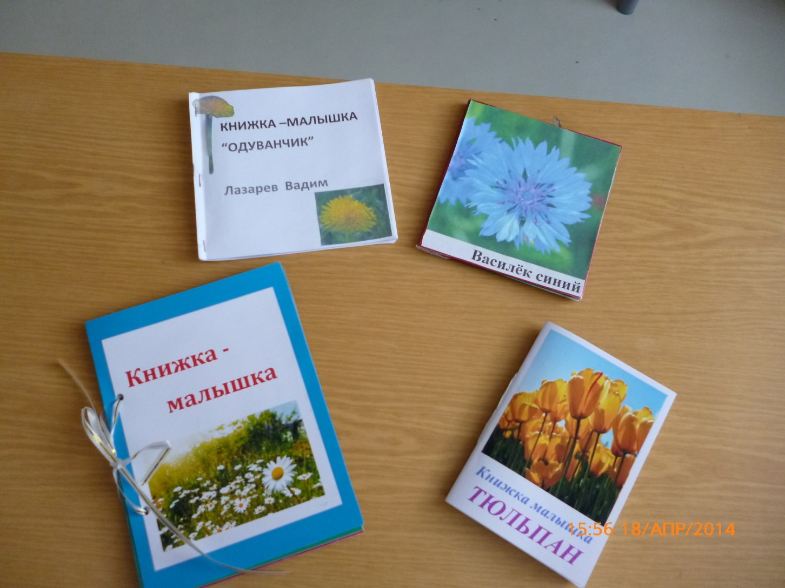
Изготовление книжек-малышек
«Полевые цветы»

Slide 16
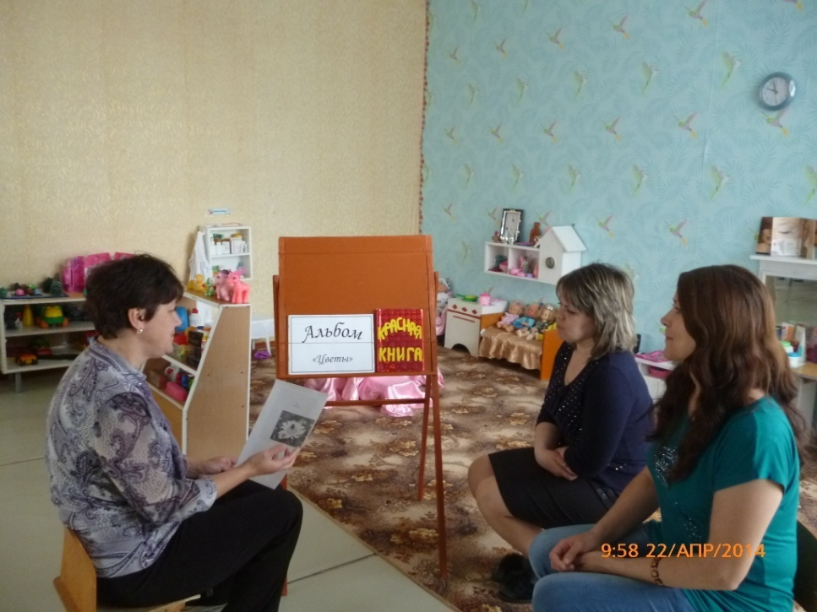
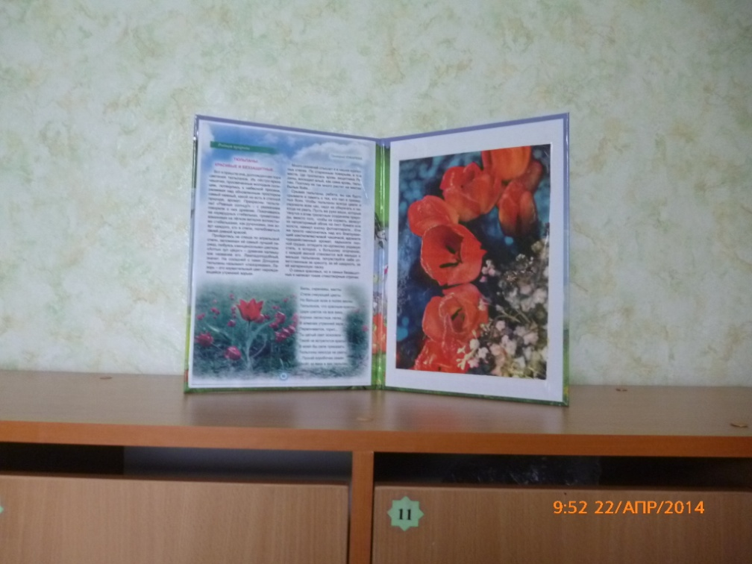
Консультации для родителей через беседы и папки-ширмы

Slide 17
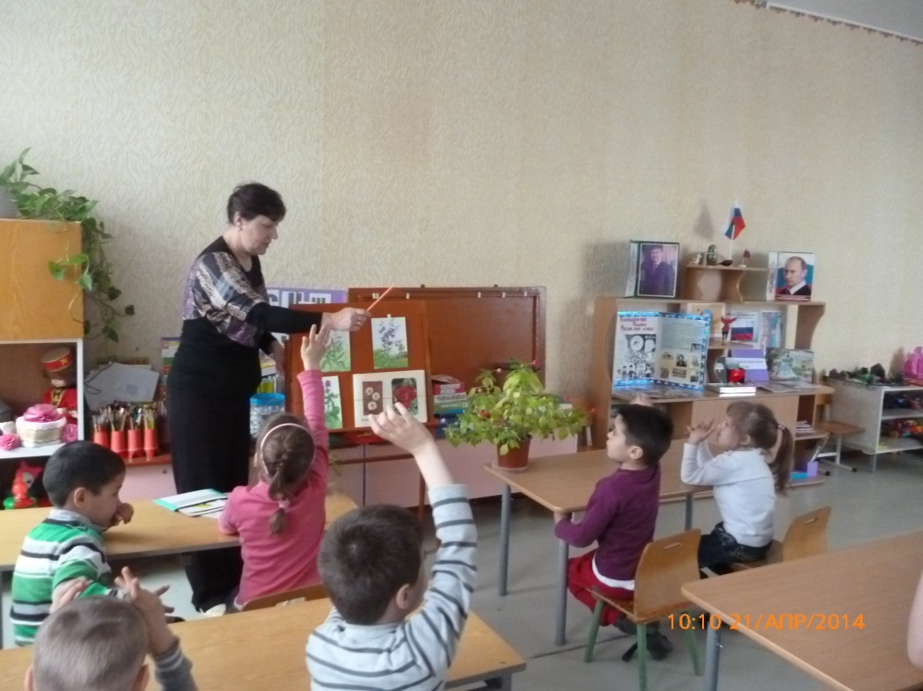
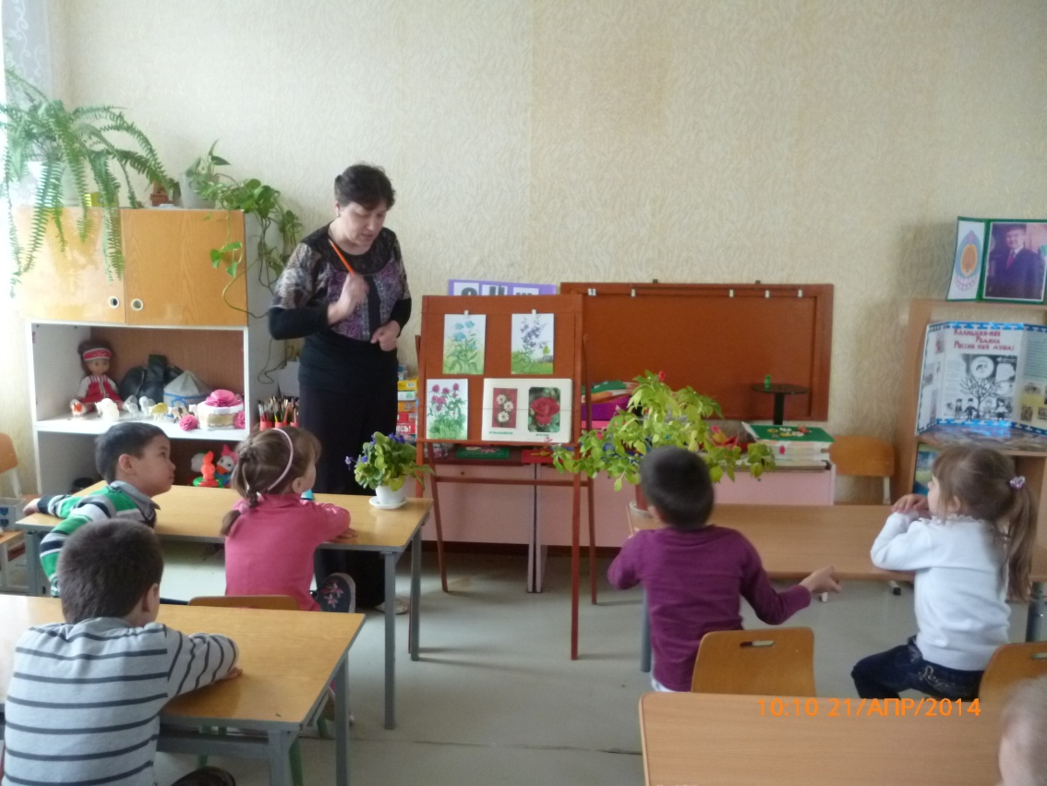
Образовательная деятельность занятие «В мире цветов»

Slide 18
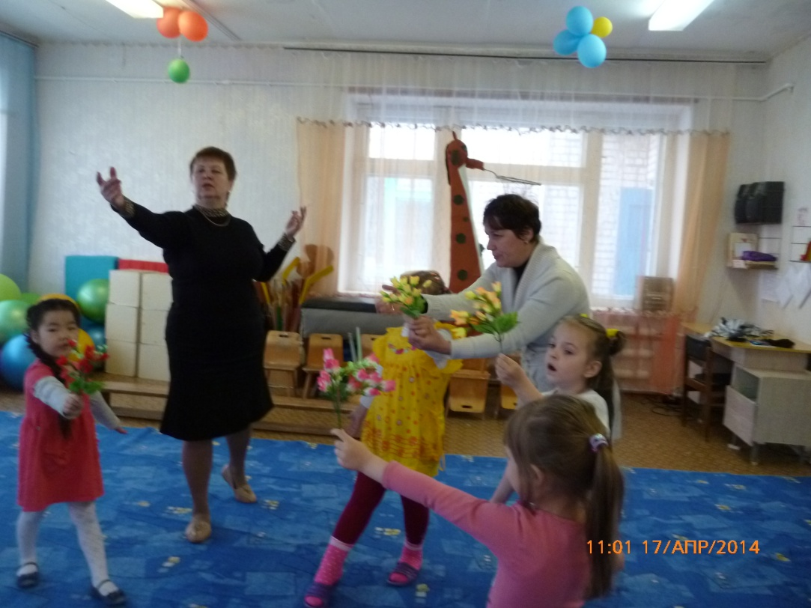
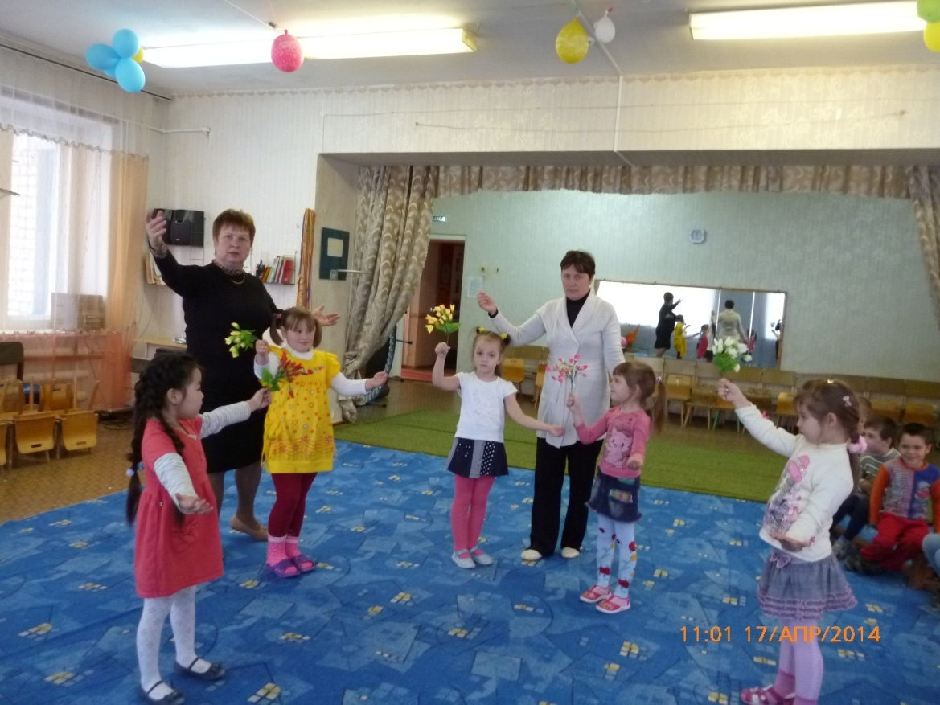
Взаимодействие с музыкальным руководителем

Slide 19
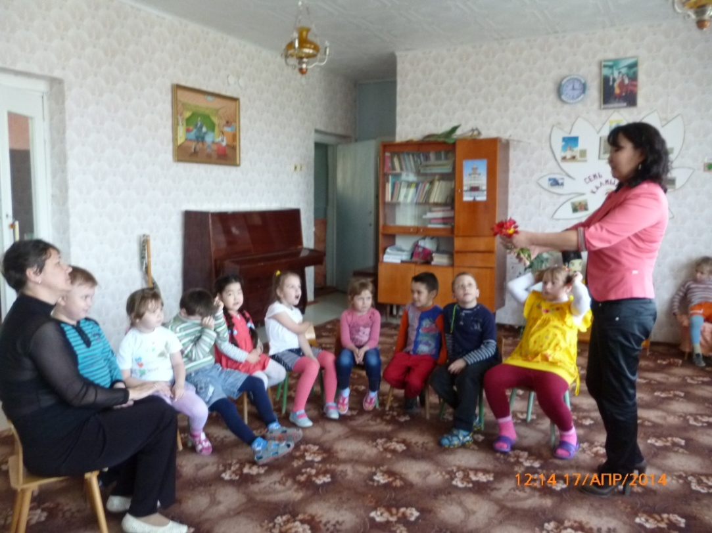
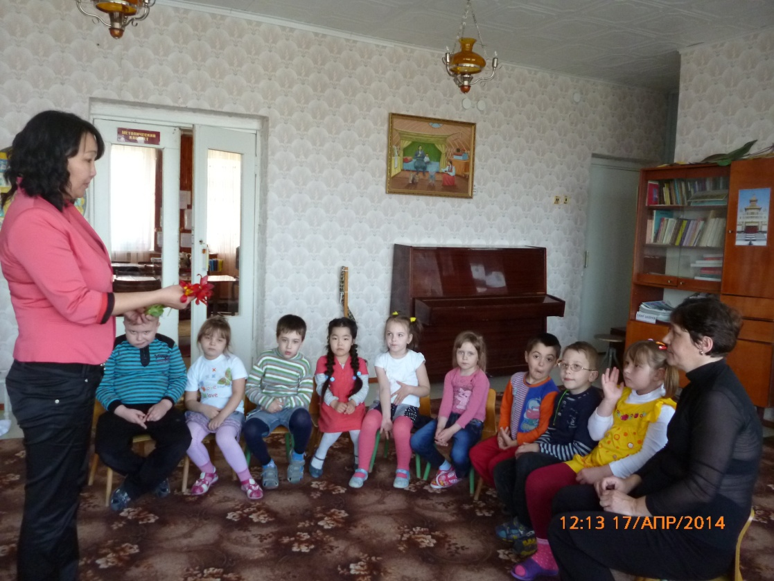
Взаимодействие с учителем калмыцкого языка

Slide 20
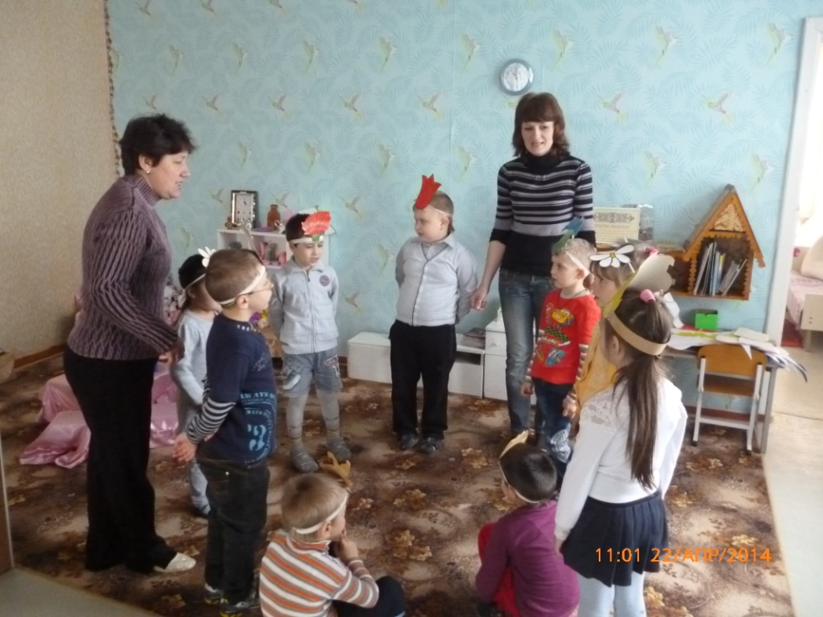
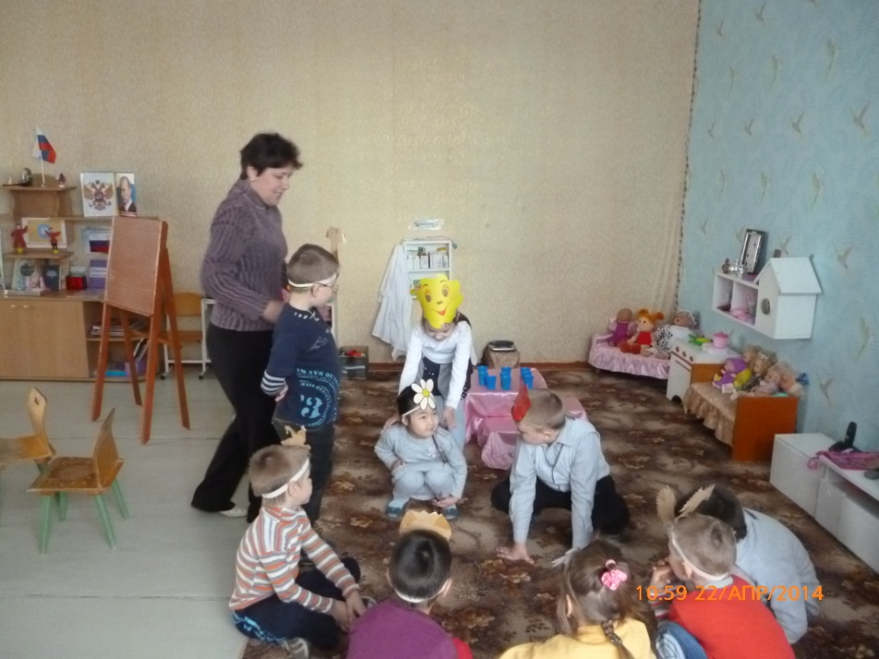
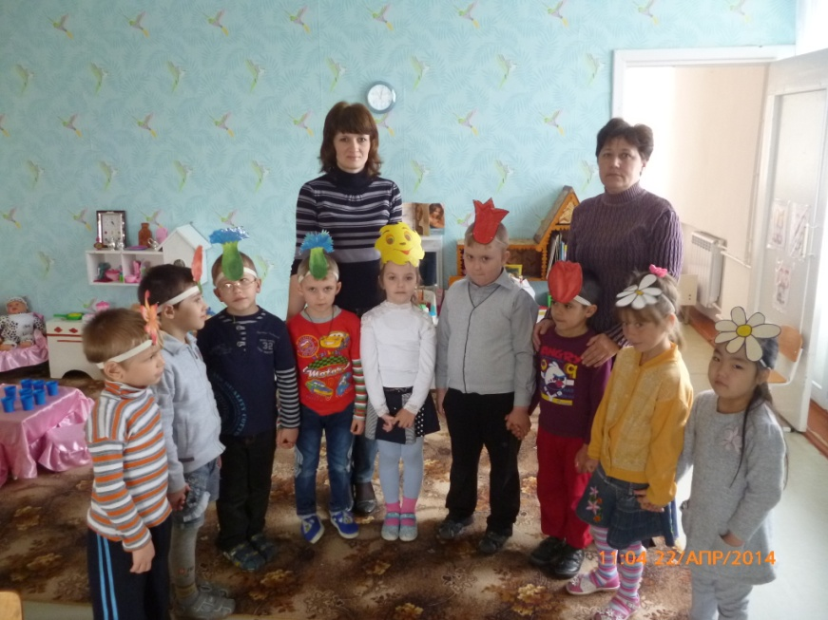
Взаимодействие с психологом

Slide 21
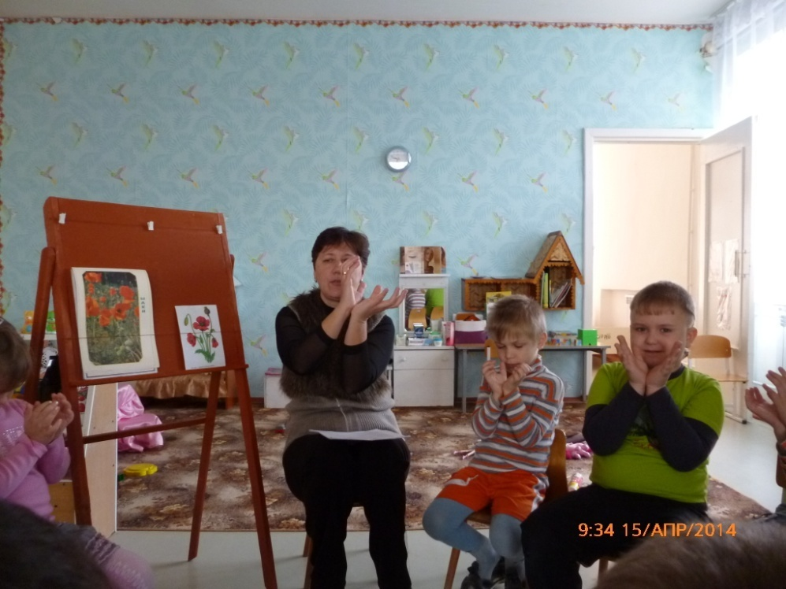
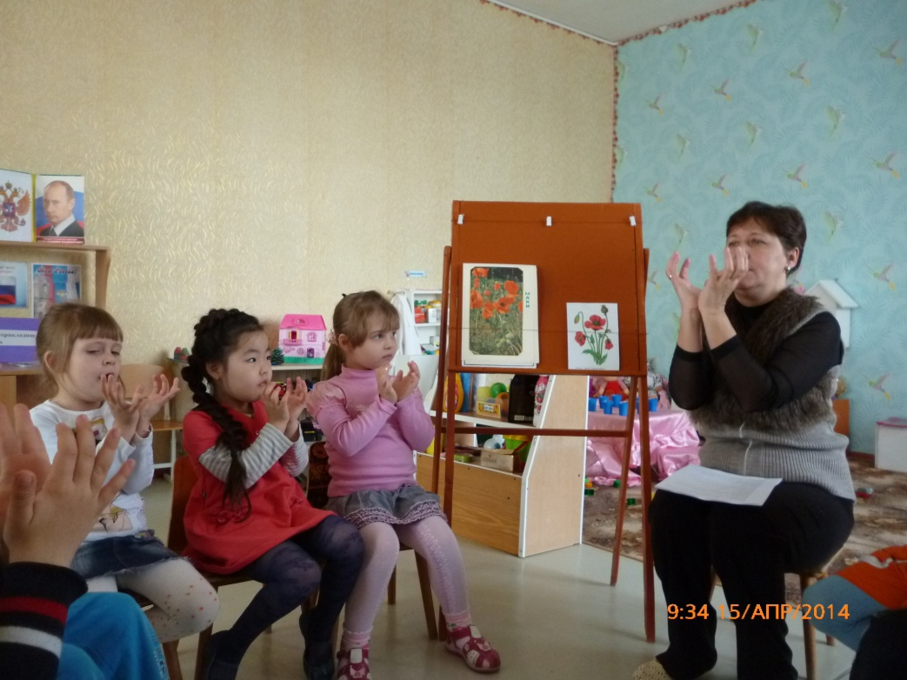
Пальчиковая гимнастика

Slide 22
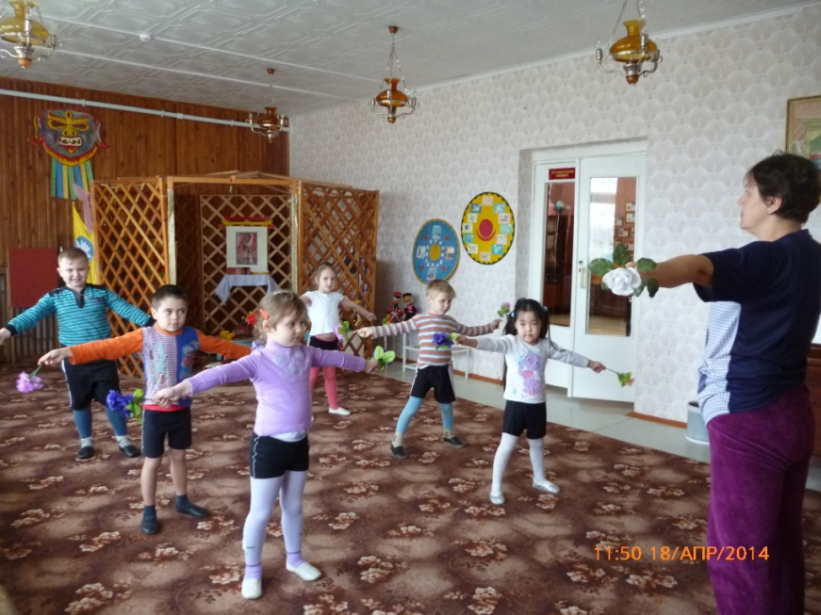
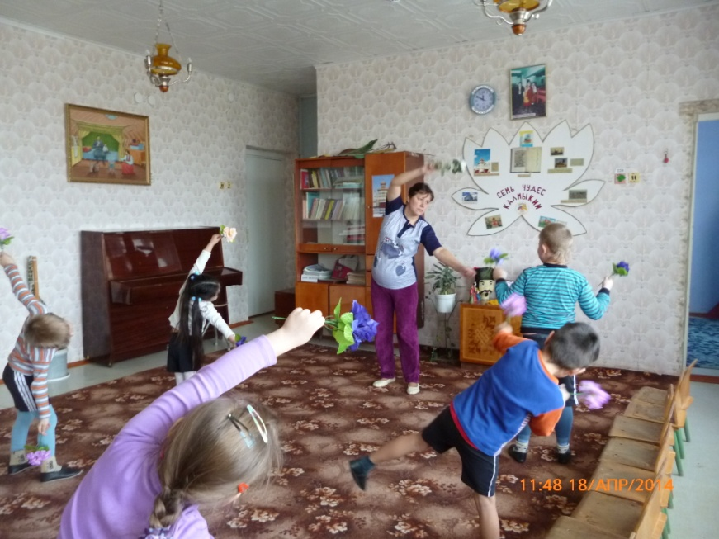
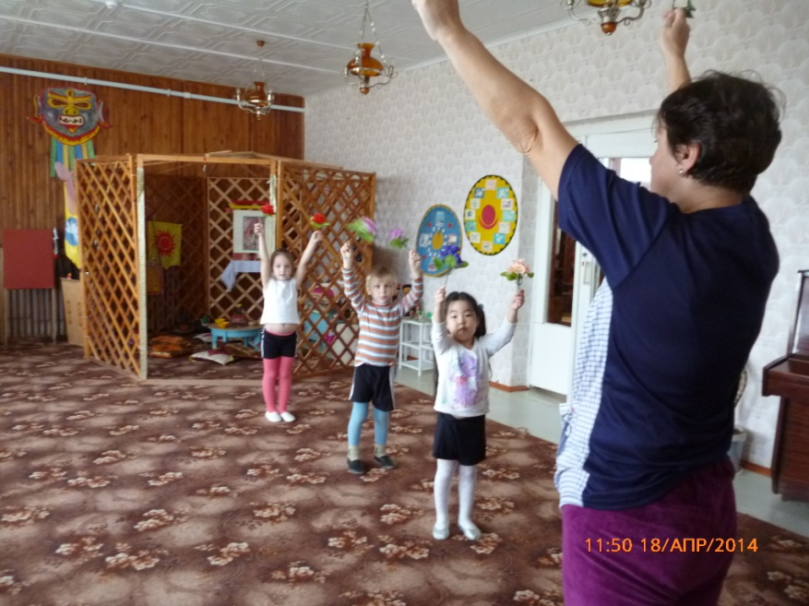
Утренняя гимнастика

Slide 23
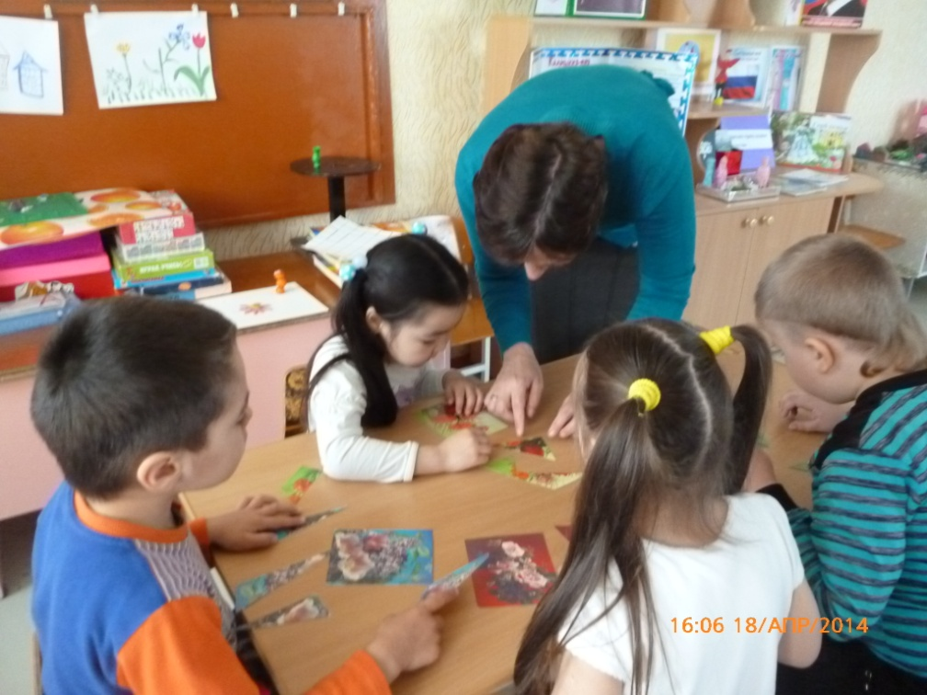
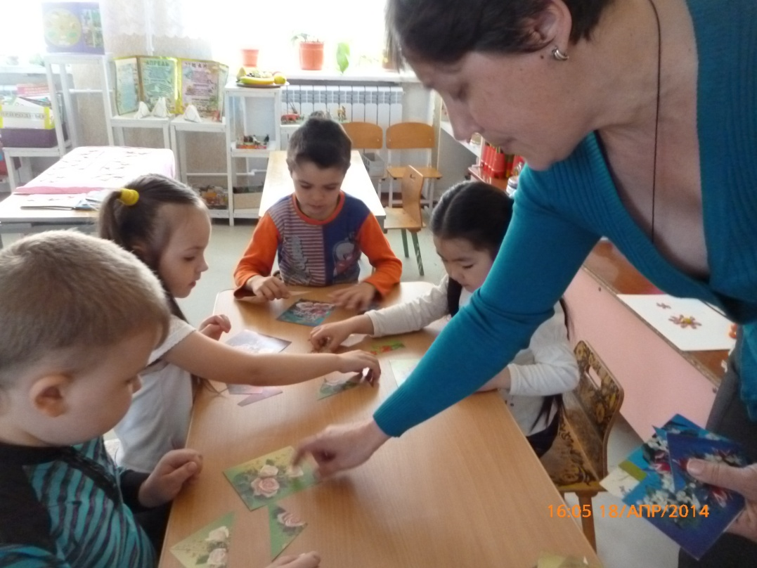
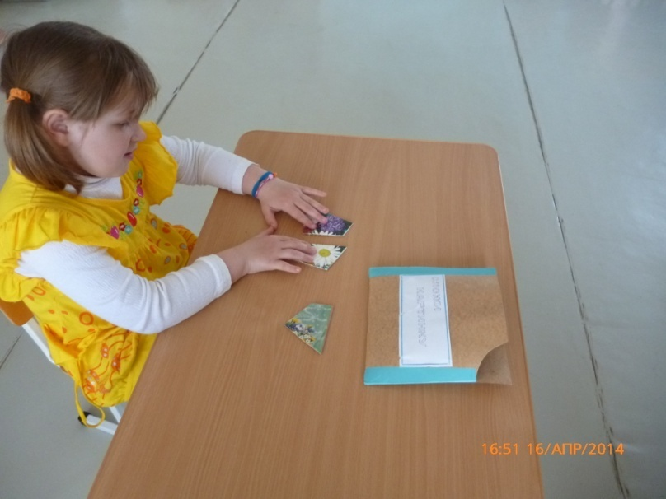
Игры
«Собери цветы»

Slide 24
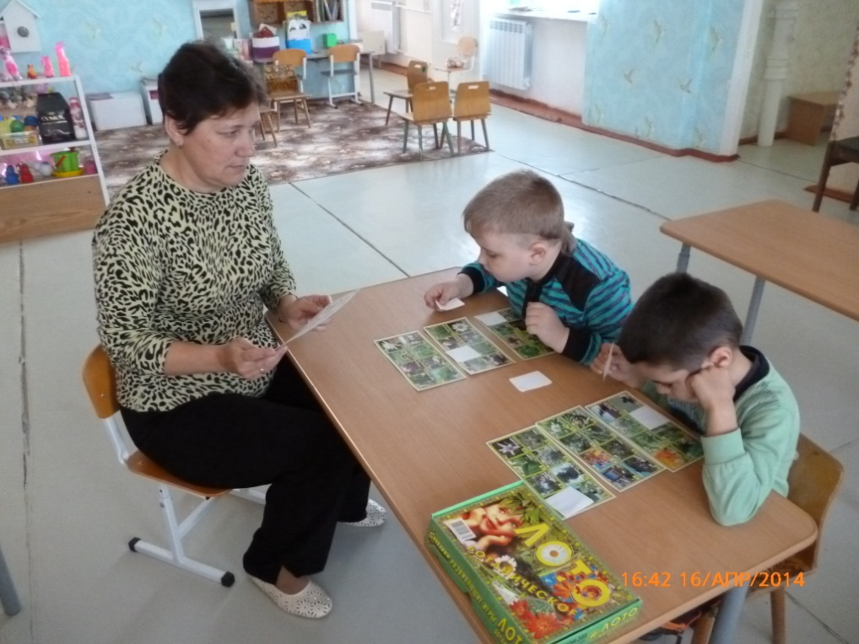
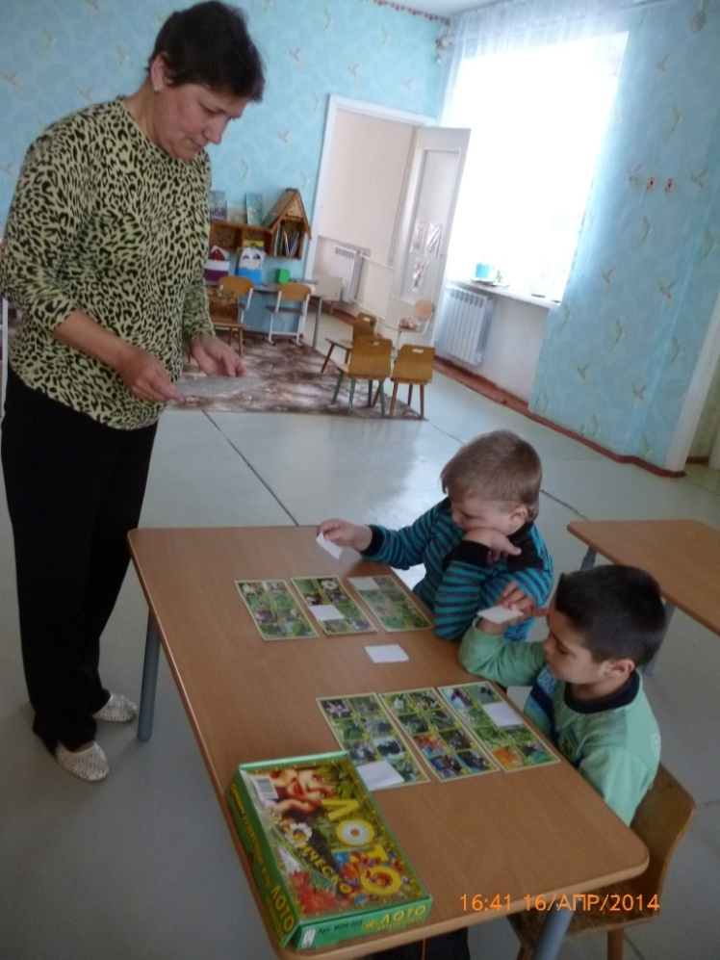
«Цветочное лото»

Slide 25
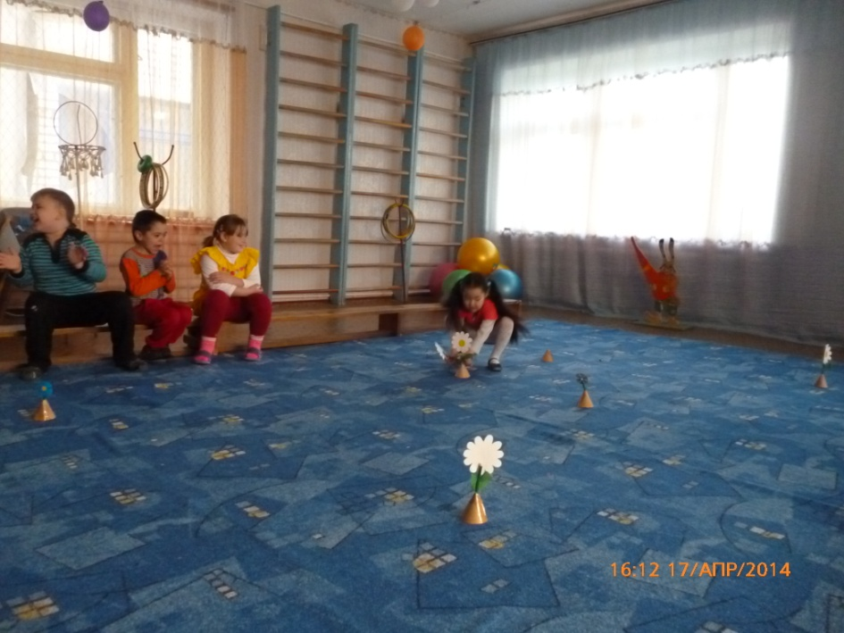
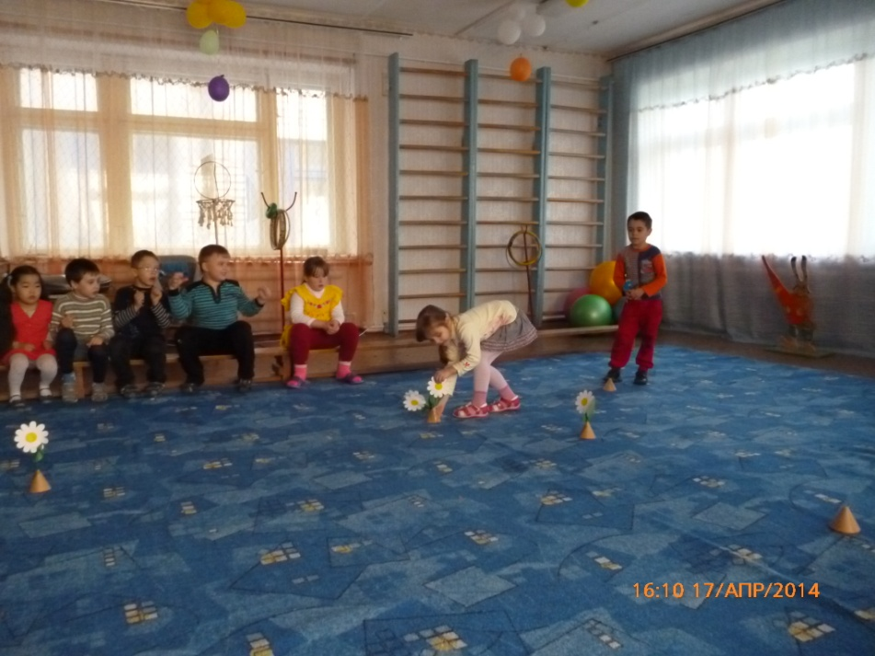
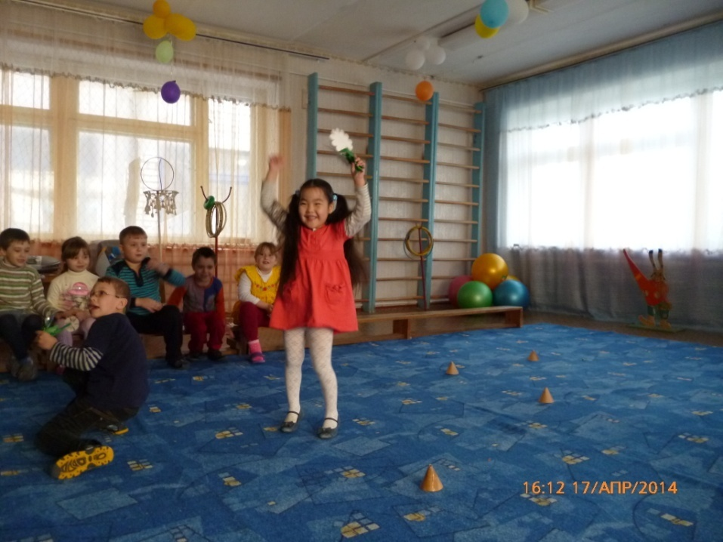
«Собери букет»

Slide 26
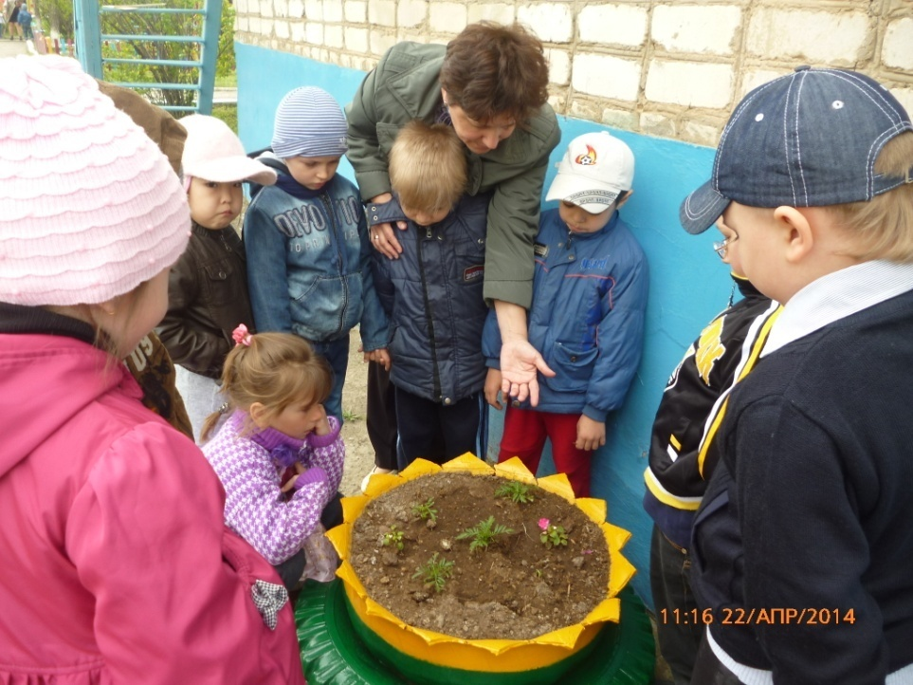
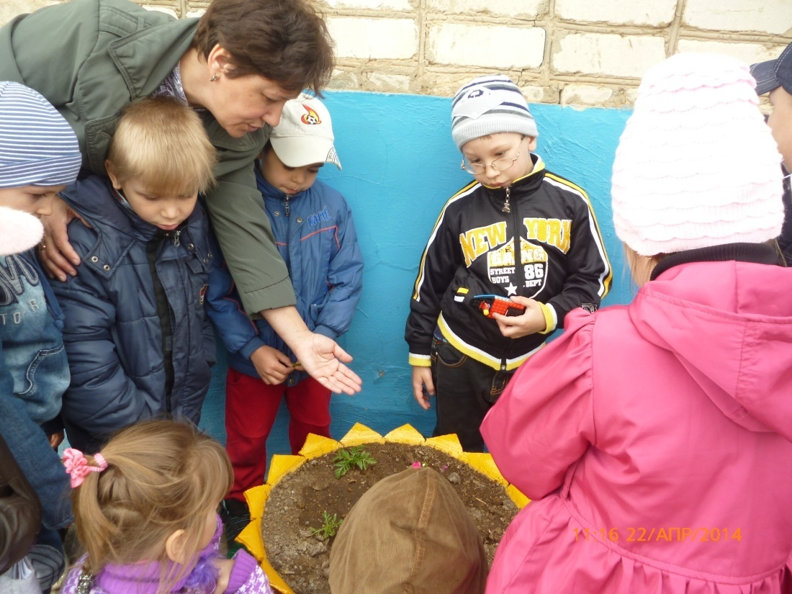
Наблюдение за цветами на клумбе

Slide 27
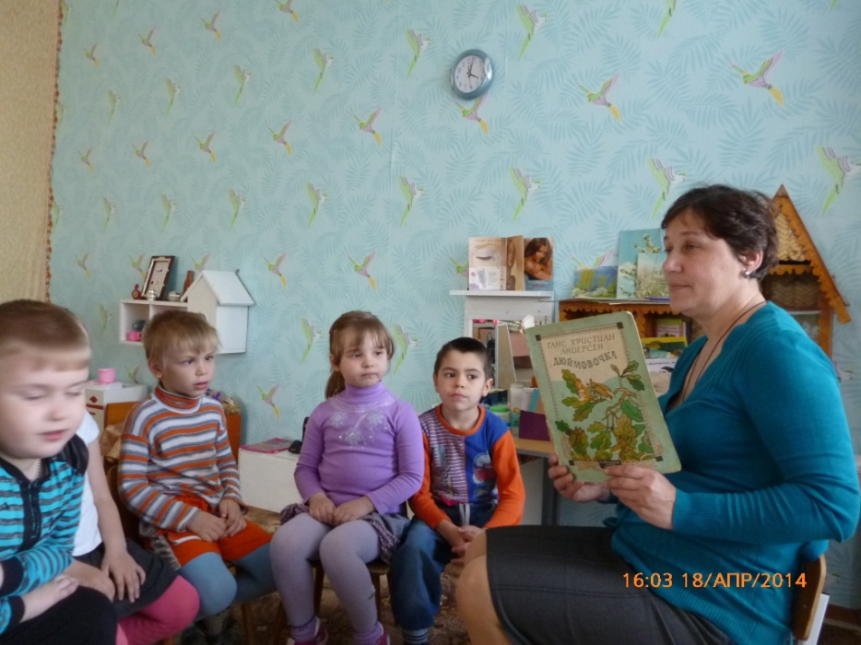
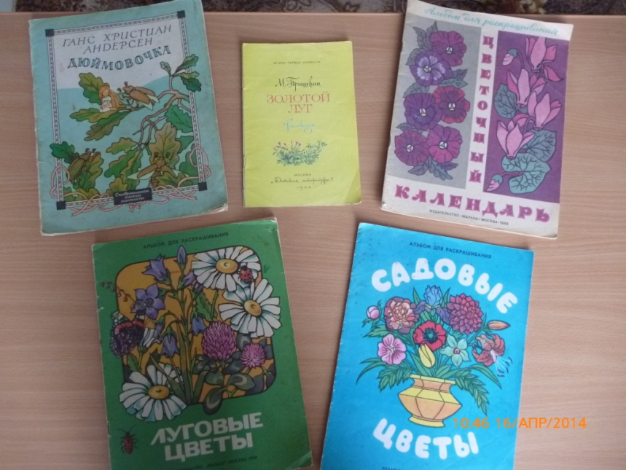
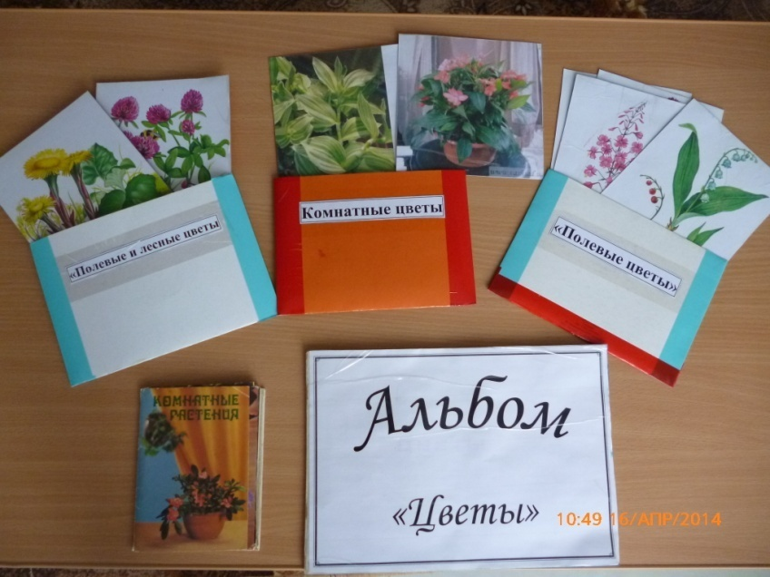
Чтение художественной литературы

Slide 28
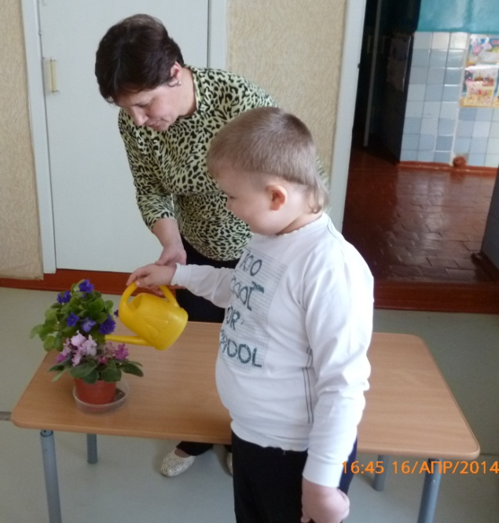
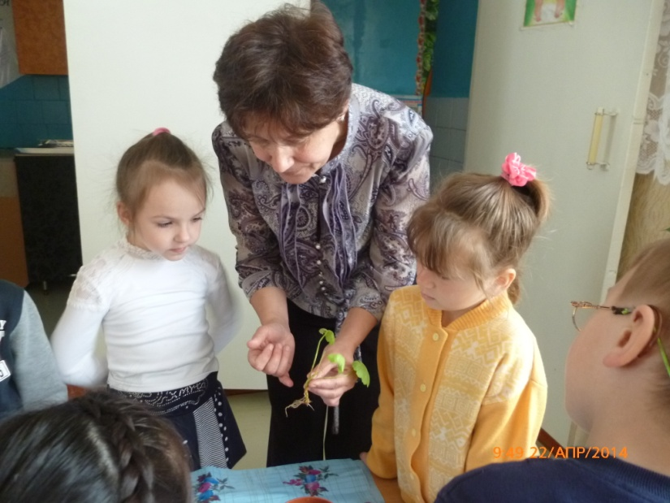
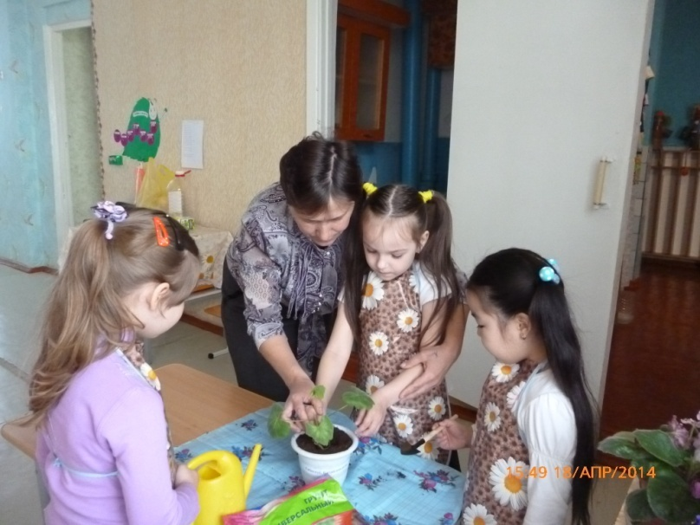
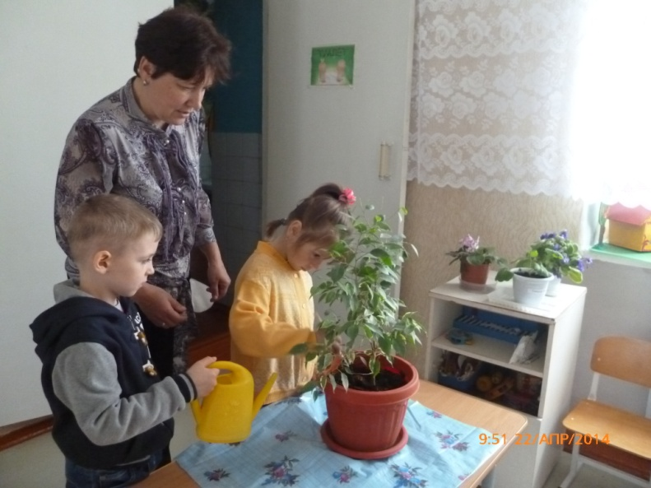
Наблюдение за растениями в уголке природы

Slide 29
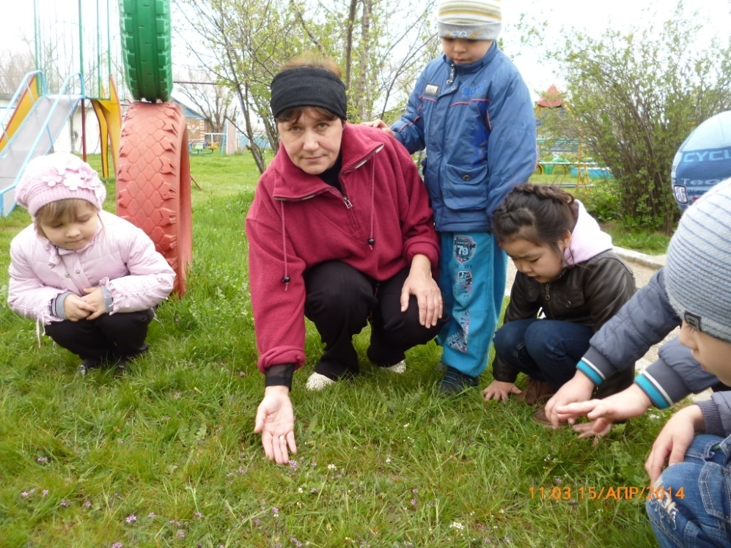
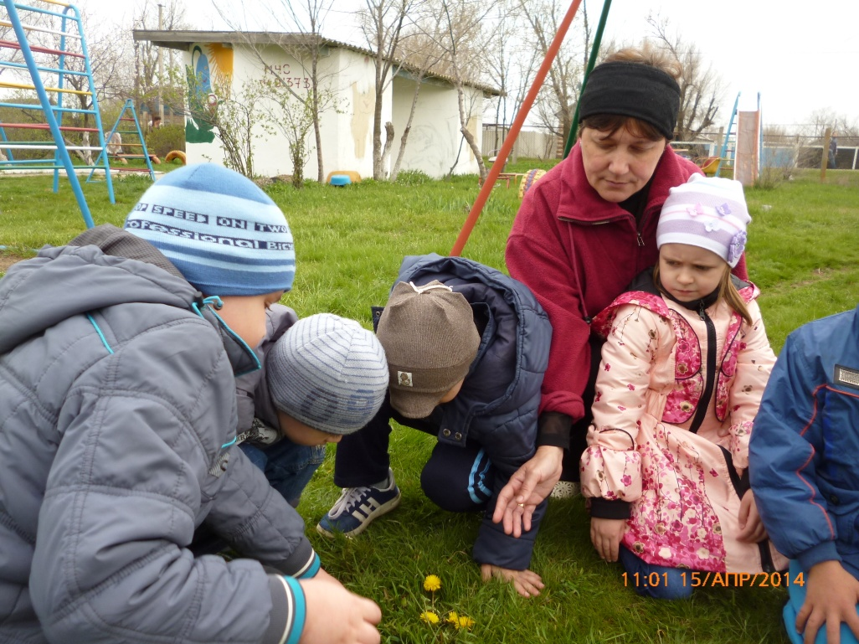
Наблюдение на прогулке

Slide 30
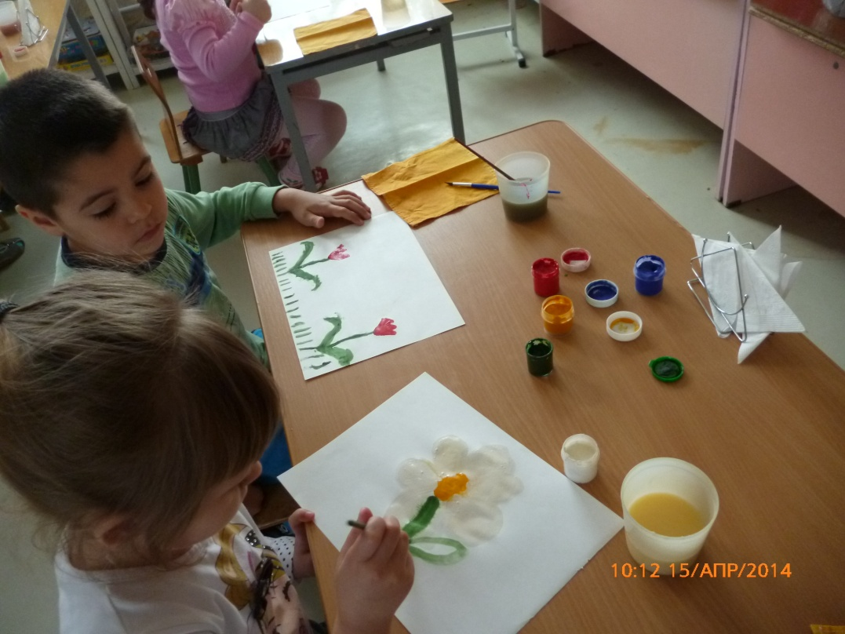
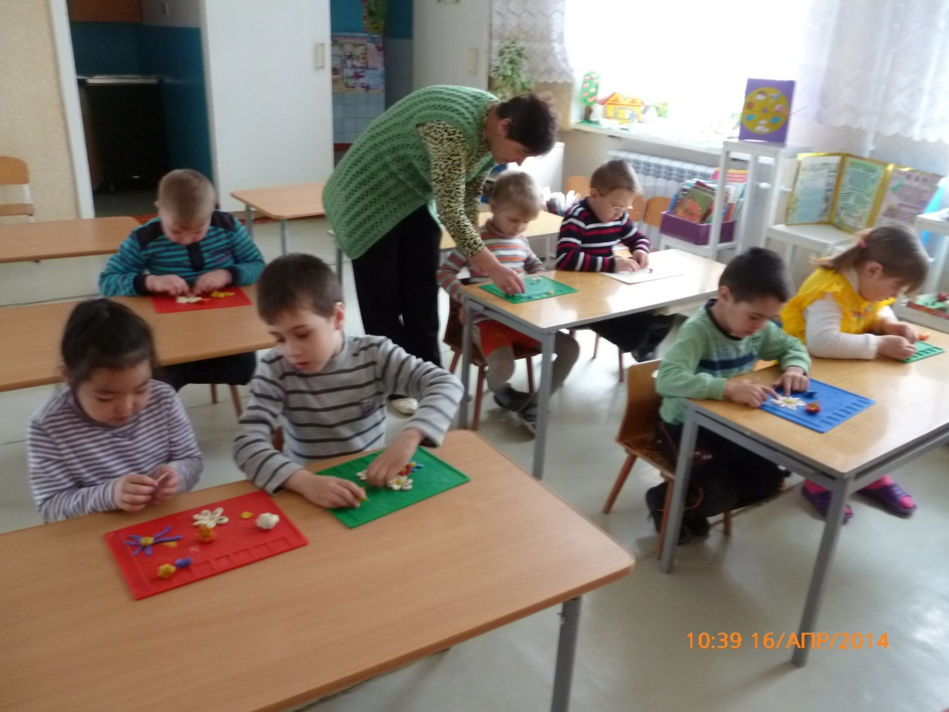
Продуктивные занятия рисование и лепка «Мой любимый цветок»,
«Волшебные цветы»

Slide 31
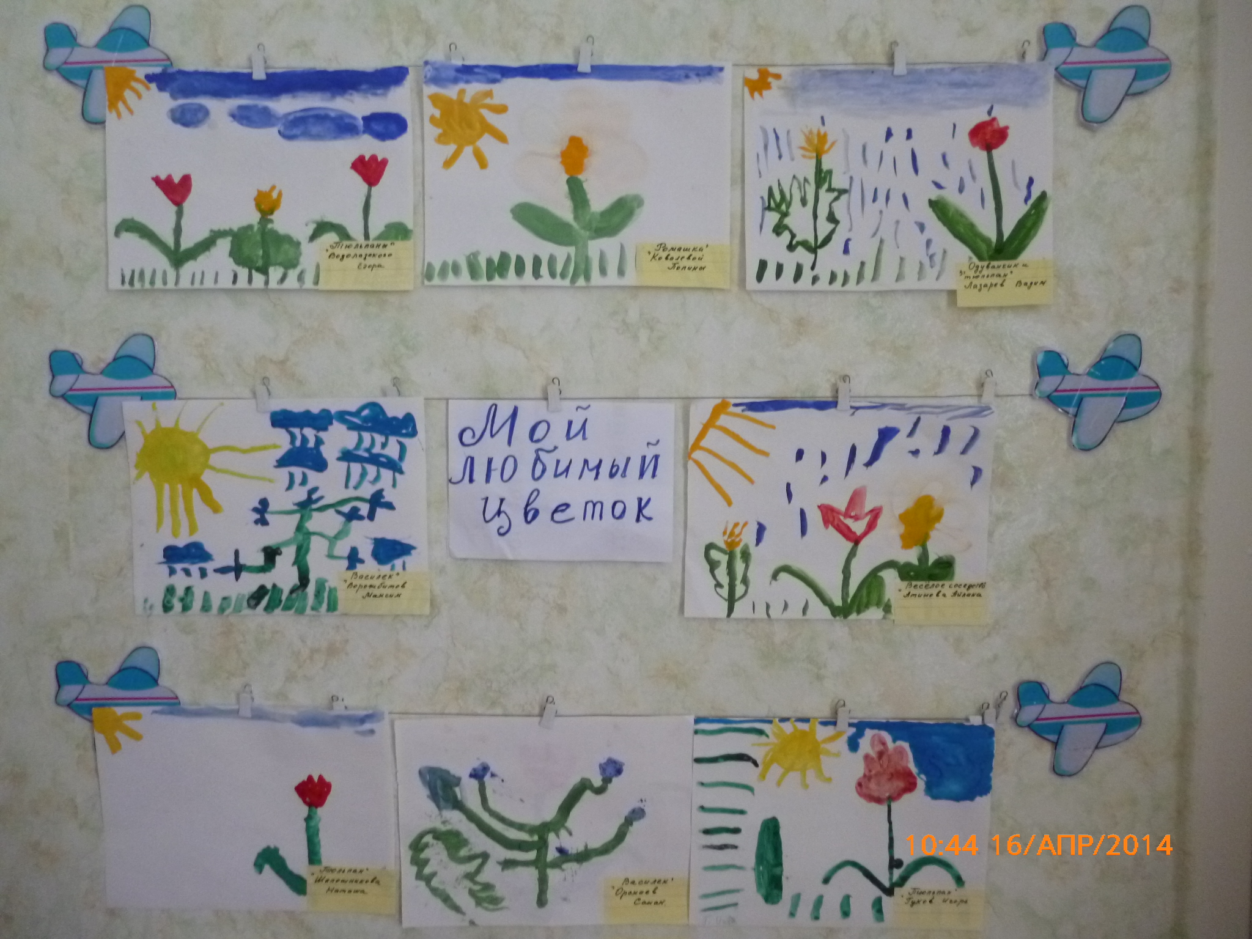

Slide 32
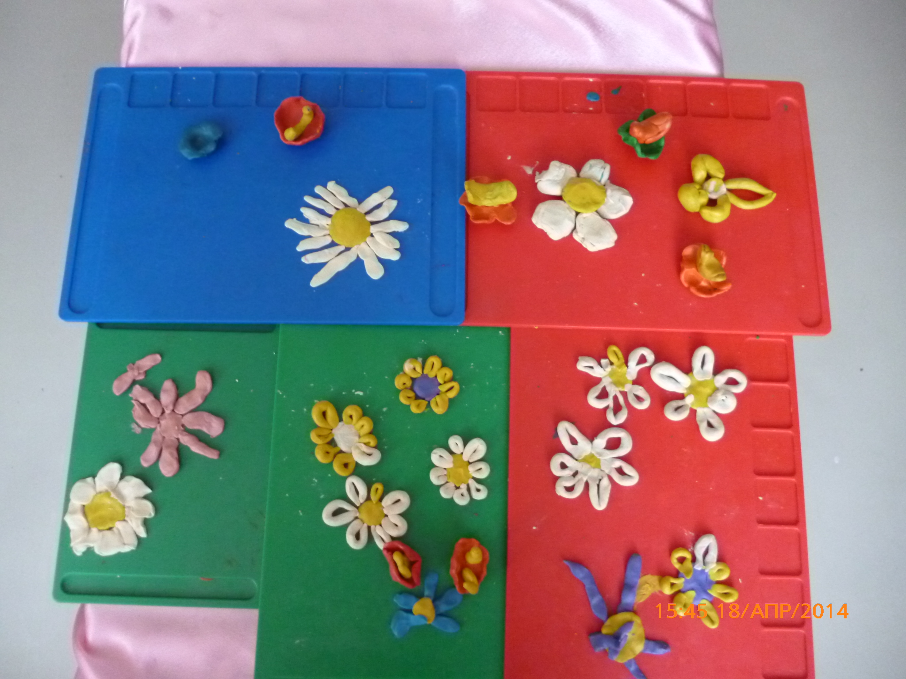

Slide 33
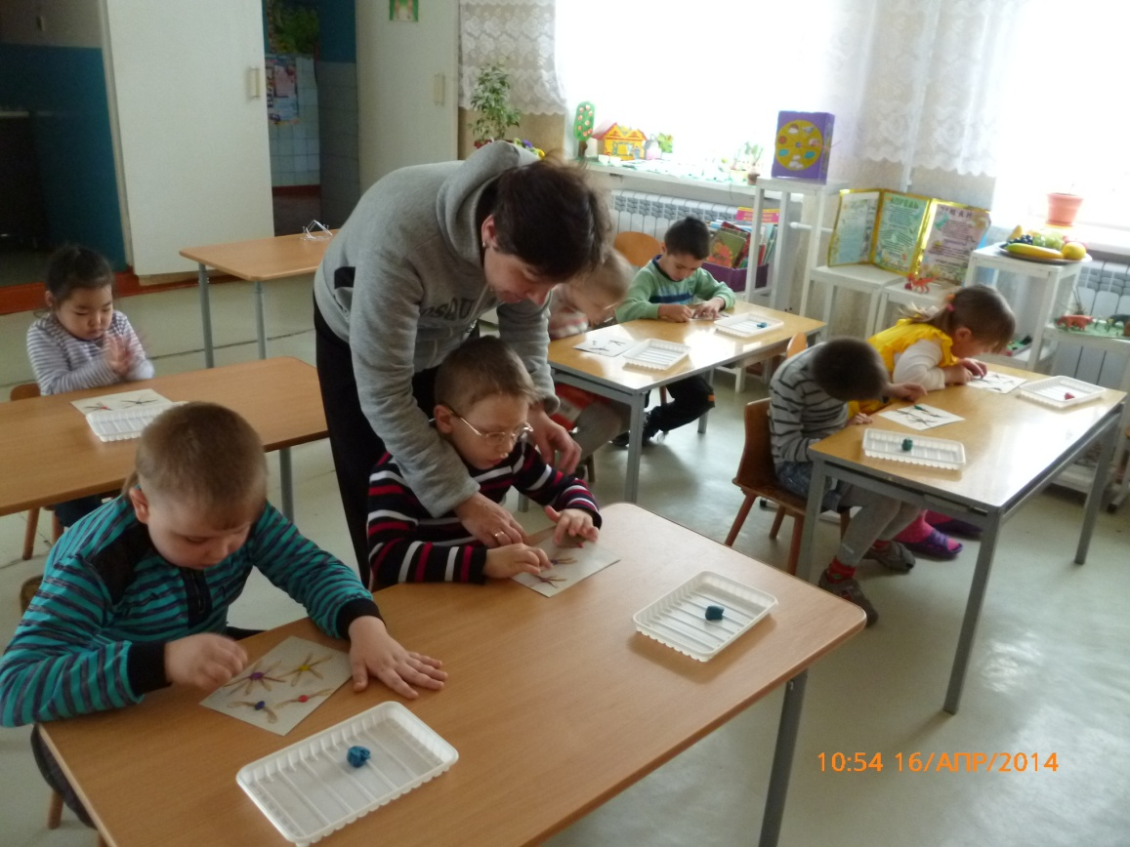
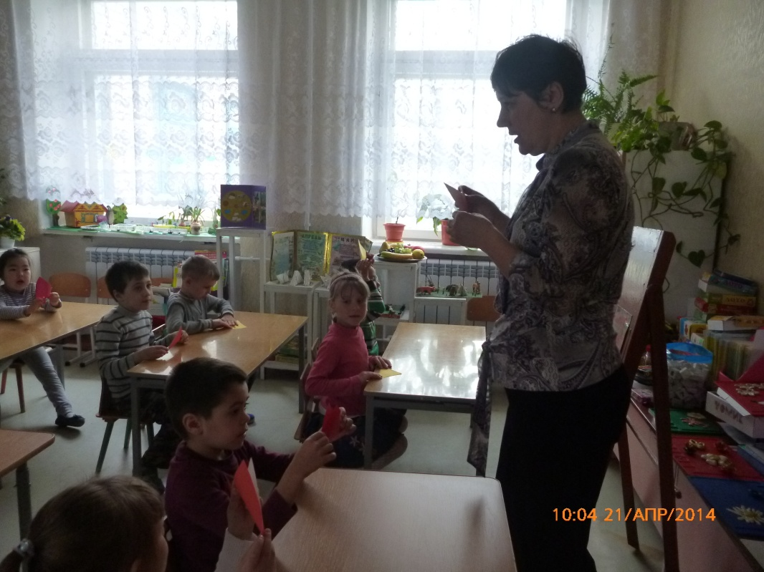
Оригами «Тюльпан»
Ручной труд «Ромашки»

Slide 34
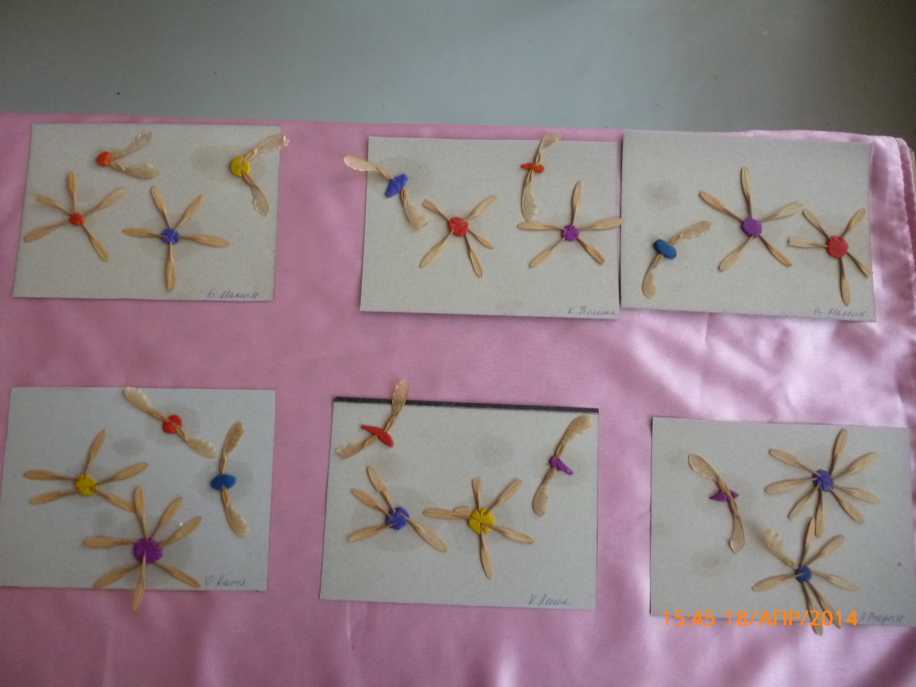

Slide 35



Заключительный этап: изготовление красной книги
«Цветы Калмыкии»

Slide 36



КВН

Slide 37
Диагностика

Slide 38
Результат проекта
Дети расширили и обогатили знания о разнообразии представителей растительного мира.
Имеют представления о взаимосвязях в природе.
Сформировался интерес и бережное отношение к природе.

Slide 39
Спасибо за внимание!

